Slide 1

HAPPY
HALLOWEEN
软件组策划阶段总结与计划
组长：张大鹏

Slide 2

进展
计划
总结

Slide 3

进展

Slide 4
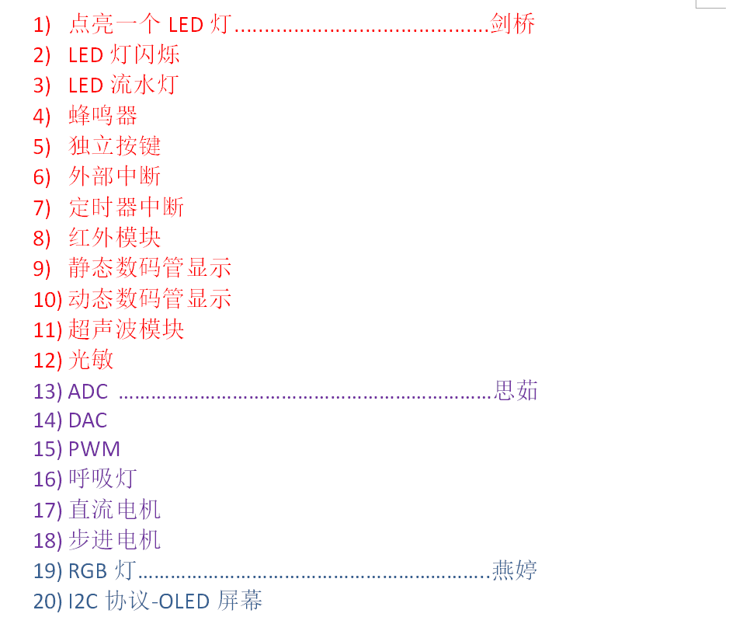
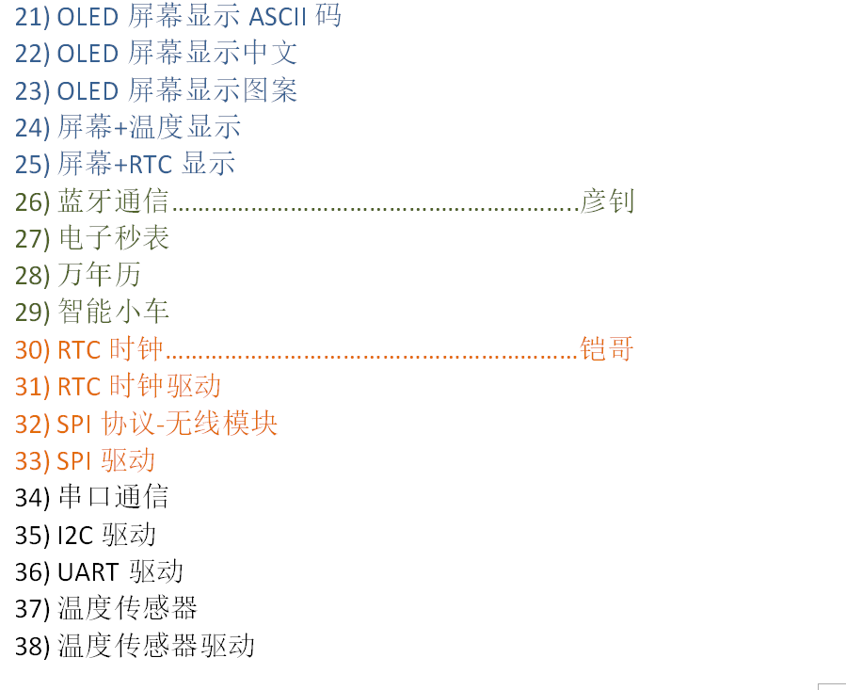
项目分配

Slide 5
准备阶段
完成情况
安装所需要的软件和头文件**/121241311234
熟悉单片机(0()()（最小系统）
写了一部分代码（测试程序）

Slide 6
过程（问题）
单片机的不了解
（内部没摸透）
外来模块的不了解(
（515151没有的）
寻找资料能力欠缺51
555555555555555555555555555555555

Slide 7
计划

Slide 8


计划
接下来进入开发阶段,,,,.,<,,,,,,,,,,,,,,,,,,,,,,,,,,,,,,,,,,,,,弄懂程序,与硬件组讨论IOIOuiioioIOIOIO口分配问题,..

Slide 9
总结

Slide 10

进步
懵懂到入门
无知到相知
被动到主动
被学到自学
收
获
总结
对于大一：参与项目可以学到更多的知识，增强自己的能力
对于大二：不仅需要解决一些高难度的问题，同时作为小组长，管理自己的小队也是一种挑战,解决大一小生的问题,自己也受益良多.

